Slide 1
从按钮设计来探讨交互思维

Slide 2
最常见的需求就是——放按钮！
放按钮看起来是超级简单的事，无非就是设计按钮的样式、摆放按钮的位置、确定按钮的状态与反馈等。

Slide 3
关于按钮
你真的懂吗？

Slide 4
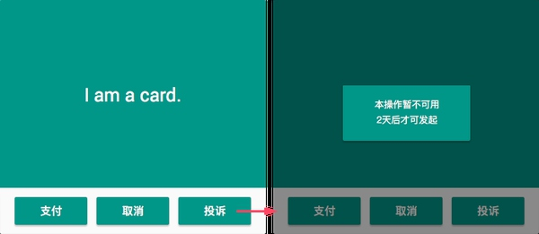
案例1
使用场景：某订单页面，商品订单以卡片的形式罗列，每个卡片下方有若干操作按钮，如支付、取消、投诉等。根据规则，投诉按钮必须在订单产生2天后才可使用。

Slide 5
案例1
现状：目前产品线上的设计方案是，几个按钮同时呈现可点击状态，当投诉按钮处于可用时间段内时，点击就会去往一个投诉页面填写投诉申请；当目前处于不可投诉时间段内，投诉按钮点击后弹窗提醒用户：还有 XXX 时间才可发起投诉。

Slide 6
案例1
目标：提出这个案例时，我们希望让这个操作过程更加自然，不要让用户点击了之后才告诉用户这个功能不可用，而不要脱离用户的交互期望（如果按钮可用，交互期望就应该是实现相应的功能）。

Slide 7
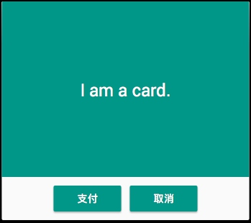
设计思路1
最开始考虑这个案例时，我的第一反应就是如果一个按钮当前是不可用的，就应该隐藏起来，这个场景按钮还是挺挤的，明明不能用的东西为什么要放在界面中吸引视线呢？

Slide 8
设计思路1
但是很明显，这个第一感觉有严重的硬伤。首先，对于一个按钮或功能，告诉用户这个东西不可用，和不告诉用户有这个功能，是完全两码事。尤其是一个存在可用/不可用两种状态的按钮，在特定时间将其隐藏的风险非常大——你不知道这个功能的被需要度多高。

Slide 9
设计思路1
于是，去查阅了一下数据和之前的设计方案。首先得出的结论是，这个按钮的点击率不低（超过10%的用户，而且这个页面的总 pv 非常高），其次，以前有尝试过把这个按钮直接在不可用时隐藏的设计，但是立刻引来了大量的客服投诉——用户找不到投诉入口在哪里了。

Slide 10
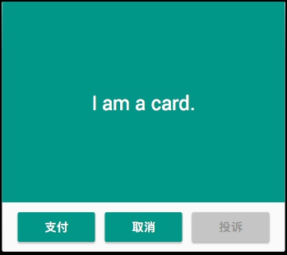
设计思路2
置灰的好处在于，用户一眼就能看到这个功能的存在，同时又能知道这个功能暂时是不可用的。

Slide 11
设计思路2
但是问题也来了，怎么知道这个按钮什么时候可点什么时候不可点？一个解决方案是在置灰的按钮中加上文案提醒，另一个是点击置灰的按钮后给出文案提示，但是前者似乎没有足够的空间进行展示了，而后者看起来不错……但是好像又回到了原点？

Slide 12
设计思路2
感觉走了一圈走回原地？在实际工作中经常遇到这样的情况，设计师通过本能和直觉判断某些内容的体验可能不是最佳的，但经过资料搜集、自我批判、成本评估后发现，似乎保持现状是最好的做法。

Slide 13
案例1
总结：这个案例告诉我们，设计时不要总想着找茬，第一反应往往可能漏过了诸多细节，思考清楚再做行动。

Slide 14
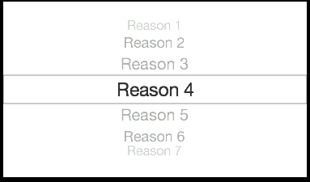
案例2
使用场景：对商家或商品进行投诉之后，需要用户选择投诉原因，如态度不好、价格变动、缺货等。其中，在某些特殊时间段内，如该商品本身就是秒杀商品，用户发起投诉时则不能选择『缺货』原因。

Slide 15
案例2
现状：线上目前没有这个功能，即所有的投诉原因都是可选的，选择组件使用的是 picker（选择器），大概如上图的样式（最常见的就是选择时间啦）。

Slide 16
案例2
目标：对于『缺货』这个投诉原因进行交互处理，令其在特定时间段内（商品秒杀阶段）无法选择，并给用户相关提醒。

Slide 17
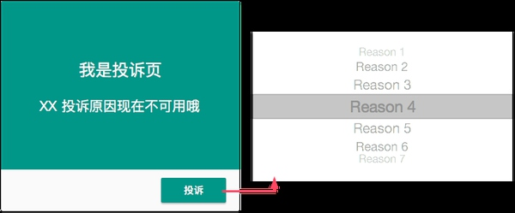
方案1
在投诉页面提前进行文案披露，告诉用户『缺货』原因不可选，同时进入原因选择页时将『缺货』选项置灰。

Slide 18
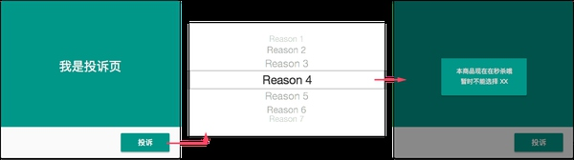
方案2
原因选择页的『缺货』按钮正常可选，选择后通过弹窗提醒用户该原因不可用，并恢复默认待选原因状态。

Slide 19
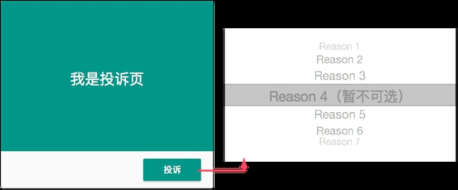
方案3
仅设计原因选择页，在『缺货』选项内提供文案如『暂不可选』，并且置灰该选项。

Slide 20
方案3
详细了解需求背景之后，方案三首先被排除了。原因很简单，本身置灰就已经表示不可选了，『暂不可选』文案所表达的内容太少，既没有展示出不可选的原因，也没有告诉用户什么时候恢复该投诉选项。同时，我们得知反馈的文案会比较长，大约有十几个汉字，按钮本身的空间有限，并且直接在原因字段内拼接『暂不可选』也会有点技术成本。

Slide 21
方案2
方案二在流程上是顺畅的，但是和案例一中提到的类似，我们一般希望用户在操作之前就能预期到交互的结果，而不是让可选的按钮点击后出现提醒再告诉用户不可选。

Slide 22
方案1
同时考虑方案一，对于按钮置灰有一个问题需要考虑，可以看到无线端使用的是这种滚轮式的选择组件，其本身置灰能不能做是要打个问号的，事实上和开发沟通之后发现确实无法实现。最后，综合考虑下，还是采用了方案二。

Slide 23
案例2
总结：通过案例二可以看到，设计中常常会有一个最优解，但又总会因为技术成本、其他业务原因的影响去妥协，最后得到的方案也许不是交互上最佳的，但确实整体效率最高的。这也说明了，新人不要轻易对其他产品做体验分析，因为你并没有这些真实限制，所得出的结论也是空中楼阁。

Slide 24
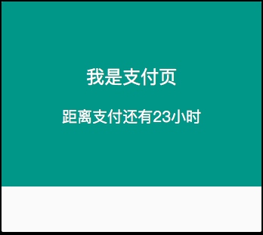
案例3
使用场景：某些操作是有时效的，比如某个商品限量销售，如果还没有到付款的时间节点，付款功能是不可用的，那么付款按钮能否优化处理。

Slide 25
案例3
现状：当商品不在支付时间段内，付款按钮隐藏。

Slide 26
案例3
目标：不要让用户找不到付款按钮，令操作更加顺畅，可见性更强。

Slide 27
设计思路
和案例一一样，这也是一个设计师自发想要改善体验的过程，能否把这个按钮隐藏的过程优化呢？原因相信大家都能理解，把不可用的功能藏起来，总归不是最好的做法。
仔细查看线上的样式我们发现，这个案例和案例一还不太一样。最重要的一点是，付款的时间是有倒计时的，也就是说即便付款按钮本身是隐藏起来的，但其附近依然有文案提醒现在不在支付时间内，所以用户不太容易迷惑。

Slide 28
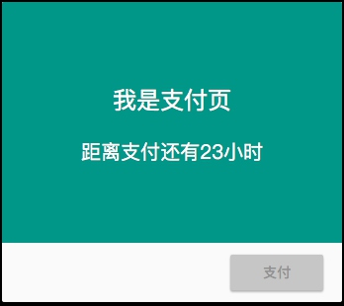
设计思路
比较简单的解决办法就是，把支付按钮暴露出来，并且置灰。经过交互小组和产品小组的讨论，都一致觉得把不可用的支付按钮置灰更加合适，并且线上已有文案提醒说明，用户也更容易理解。

Slide 29
设计思路
但是这个案例最后的结论有些出乎意料，首先，因为线上所有类似业务都采用了隐藏不可支付按钮的做法，所以如果这类交易要改，其他全都要改（时间成本）；其次，这个按钮组件在早期开发过程中，并没有设计、开发 disable 的状态，也就是没有置灰的样式，如果要做，需要重新设计和开发（开发成本）；最后，线上这个隐藏的样式已经存在很长时间了，用户大部分都其已经习惯，并且没有发生普遍的反馈表示认知困难（用户理解成本）。所以，结论还是保持线上的样式。

Slide 30
总结
有时候设计是对的，所有人都认可，但是依然会有各种因素前来制约。尤其在较大的产品团队，业务节奏快、需求多、上线紧，这类优化体验的工作常常优先级不够高。与此同时，很多朋友可能会说一个按钮而已，加一个 disable 的样式又有何难？然而很多团队的流程规则导致业务工作是一条线，组件优化新增样式又是另一条线，想要一步把两件事都做了并没有想象中的容易。

Slide 31
所以关于按钮设计
没那么简单！
关于交互设计
没那么简单！

Slide 32
THANK YOU~

